Slide 1
ÇANAKKALE GELİBOLU ECEBEY MESLEKİ VE TEKNİK ANADOLU LİSESİ

Slide 2
Okulumuz İlk Olarak Gelibolu Sağlık Meslek Lisesi adıyla 15.10.1990 tarihinde eğitim-öğretime başlamış, Sağlık Hizmetleri Alanında öğrenci yetiştirmektedir.

Slide 3
*Sağlık Hizmetleri Alanı eğitimi dört yıldır. Okulumuza ortaokul diploma notuna göre yerleşme yapılmaktadır.
*Öğrencilerimiz 9.sınıfta kültür dersleri ve alan dersleri eğitimi alırlar.
9. sınıf sonunda dal seçimi yaparlar.
*10.11 ve 12. sınıfta dal dersleri ve kültür dersleri eğitimine devam ederler.

Slide 4
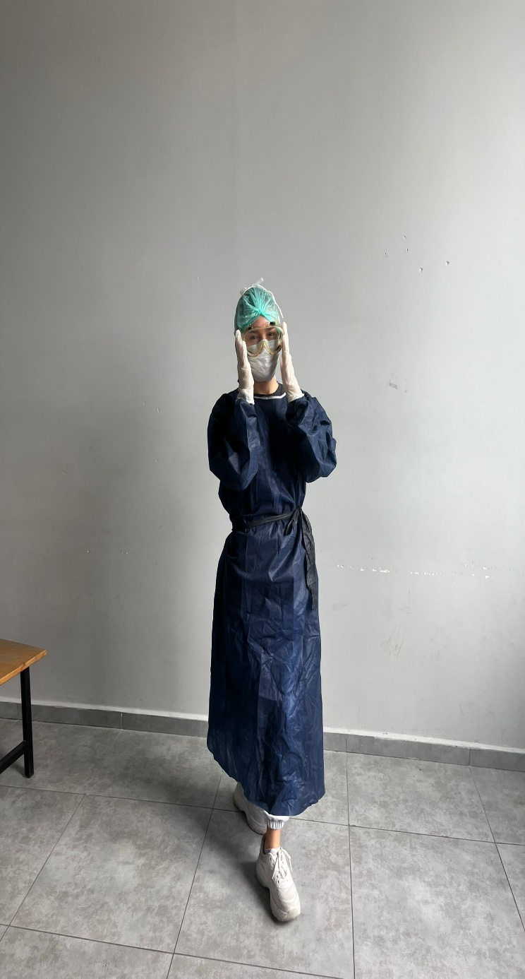
OKULUMUZDA MEVCUD DALLAR
Sağlık Hizmetleri alanında
Hemşire Yardımcılığı,
ve
Sağlık Bakım Teknisyenliği dalları mevcuttur.

Slide 5
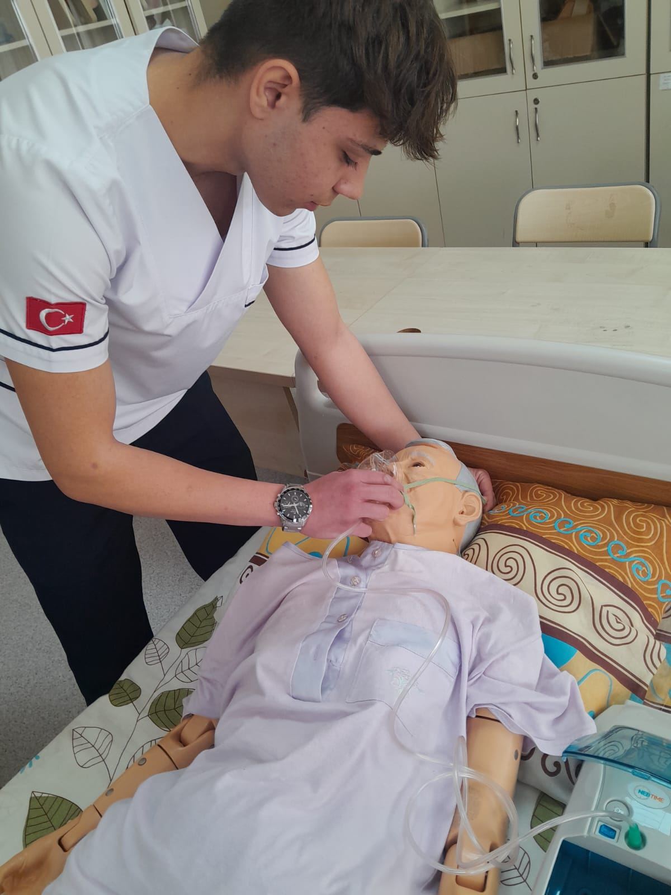
Artan nüfus, sosyal, kültürel ve ekonomik koşulların değişmesi karşısında, sunulan sağlık hizmetlerinin çeşitliliğinin artması, beklenen hizmetin sunumunda sağlık profesyonelinin iş yükünü artırmıştır.

Slide 6
Ülkemizde sağlık sektöründe sunulan hizmetlerin gelişmesi, sağlık hizmetlerinden beklentilerin değişmesi ile sağlık profesyoneli nezaretinde yardımcı olarak çalışan ve ayrıca hastaların günlük yaşam aktivitelerinin yerine getirilmesi, beslenme programının uygulanması, kişisel bakım ve temizliği ile ilgili sağlık hizmetlerine ulaşımda yardımcı olan ve refakat eden sağlık teknisyenlerine ihtiyaç duyulmuştur. Bu kapsamda bu meslek dalları açılmıştır.

Slide 7
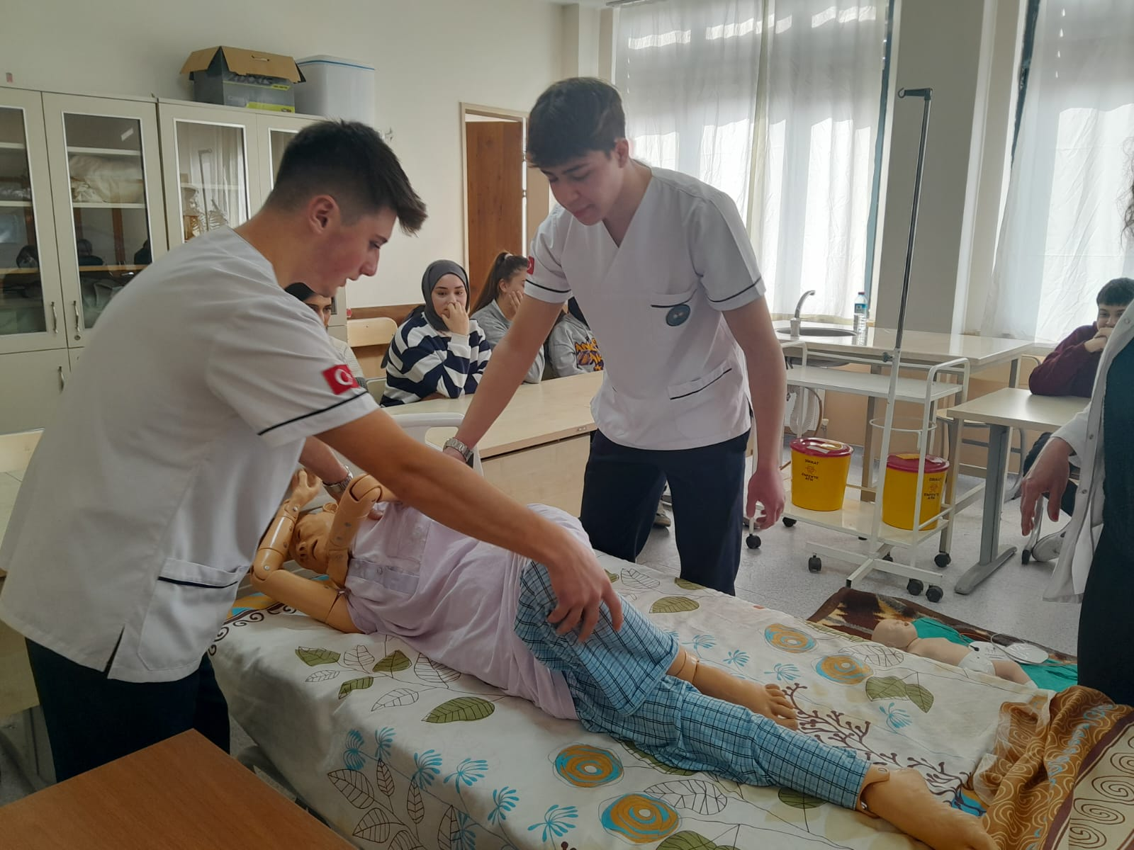
*Bu doğrultuda Sağlık Hizmetleri alanı ve alan altında yer alan mesleklerde ulusal ve uluslararası düzeyde standartlara uygun örgün öğretim programı hazırlanmıştır.
*Bu programı tamamlayan öğrenciye aşağıdaki ortak bilgi, beceri ve yetkinliklerin kazandırılması
amaçlanmaktadır.

Slide 8
HEMŞİRE YARDIMCISI
• İş sağlığı ve güvenliği tedbirlerini alarak aseptik teknikler ve kişisel bakım uygulamalarını yapma
• iş sağlığı ve güvenliği tedbirlerini alarak hasta ve yaralıya uygulanacak ilk yardım uygulamalarını yapma
• Kişinin durumuna uygun beslenme ve beslenme ilkelerini açıklama
• Sağlık hizmetlerinde; kişiler, toplumsal gruplar, hasta, hasta yakını ve engelli bireylerle etkili iletişim kurma ve sağlık bakanlığı mevzuatına göre sağlık hizmetleri personel yönetimi, mesleki mevzuat ve mobbing uygulamalarını açıklama

Slide 9
• İş sağlığı ve güvenliği tedbirlerini alarak ameliyathane, reanimasyon ve yoğun bakım ünitelerinin hazırlanmasında, özel tanı ve tedavi amaçlı ünitelerde, diyaliz, yanık, transplantasyon ünitelerinde yapılan uygulamalar ile diğer teşhis ve tedavi uygulamalarında,
• jinekolojik hastalıklar ve aile planlaması uygulamalarında sağlık profesyoneline yardım etme
• Yenidoğan ve çocuk sağlığı ile ilgili uygulamalarda ebe/hemşireye yardım etme
• Sistemlere göre hastalıkları ayırt etme
•Psikoloji temel kavramlarını açıklama, afet ve travmalarda psikolojik destek sağlama
• Farmakoloji ile ilgili temel kavramları, ilaçların farmasötik şekillerini, veriliş yollarını, sistemlere etkili ilaçları ve kemoterapötik ilaçları ayırt etme

Slide 10
SAĞLIK BAKIM TEKNİSYENLİĞİ
• İş sağlığı ve güvenliği tedbirlerini alarak aseptik teknikler ve kişisel bakım uygulamalarını yapma
• iş sağlığı ve güvenliği tedbirlerini alarak hasta ve yaralıya uygulanacak ilk yardım uygulamalarını yapma
• Kişinin durumuna uygun beslenme ve beslenme ilkelerini açıklama
• Sağlık hizmetlerinde; kişiler, toplumsal gruplar, hasta, hasta yakını ve engelli bireylerle etkili iletişim kurma ve sağlık bakanlığı mevzuatına göre sağlık hizmetleri personel yönetimi,mesleki mevzuat ve mobbing uygulamalarını açıklama
• İş sağlığı ve güvenliği tedbirleri doğrultusunda enfeksiyon hastalıklarından korunmak için enfeksiyon etkenleri ve bulaşma yollarını ayırt ederek enfeksiyon kontrol önlemlerini alma

Slide 11
•İş sağlığı ve güvenliği tedbirlerini alarak klinik laboratuvar çalışmalarında, mikrobiyoloji, biyokimya, hematoloji, patoloji, radyoloji, ameliyathane, reanimasyon ünitelerinde, anestezi ve reanimasyon uygulamalarında, tanı ve tedavi amaçlı işlemlerde sağlık profesyoneline yardım etme
• Yenidoğan ve çocuk sağlığı ile ilgili uygulamalarda ebe/hemşireye yardım etme
• Sistemlere göre hastalıkları ayırt etme
• Psikoloji temel kavramlarını açıklama, afet ve travmalarda psikolojik destek sağlama
• Farmakoloji ile ilgili temel kavramları, ilaçların farmasötik şekillerini, veriliş yollarını, sistemlere etkili ilaçları ve kemoterapötik ilaçları ayırt etme

Slide 12
Hemşire Yardımcısı
Ve Sağlık Bakım Teknisyenleri
*Sağlık Bakanlığına bağlı kamu ve özel yataklı / yataksız sağlık kurum ve kuruluşları,
*Başbakanlık Sosyal Yardım ve Çocuk Esirgeme Kurumuna bağlı yataklı/ yataksız sağlık kurum ve kuruluşları,
*Yükseköğretime bağlı yataklı / yataksız sağlık kurum ve kuruluşlarında görev alırlar.

Slide 13
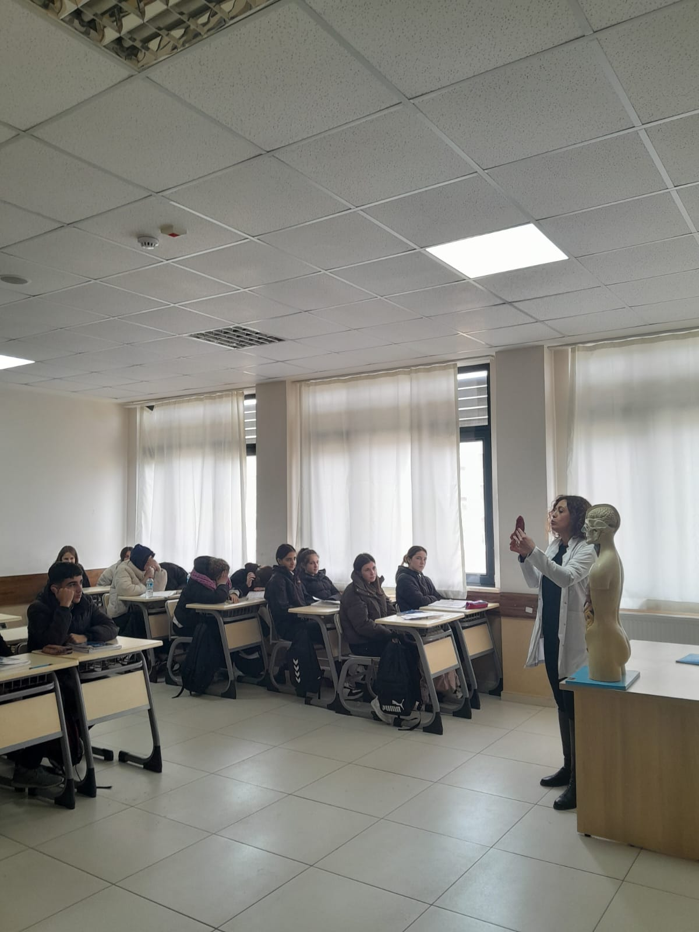
DERSLİKLERİMİZ;
Okulumuzda1 Sağlık Hizmetleri Atölyesi , 11sınıf olmak üzere toplam 12 derslik vardır.

Slide 14
SAĞLIK HİZMETLERİ ATÖLYESİ UYGULAMALARI;
Öğrenciler teorik olarak görülen derslerin uygulamalarını Atölyemizde mevcut araç gereç, maket ve mankenler üzerinde yaparlar.

Slide 15
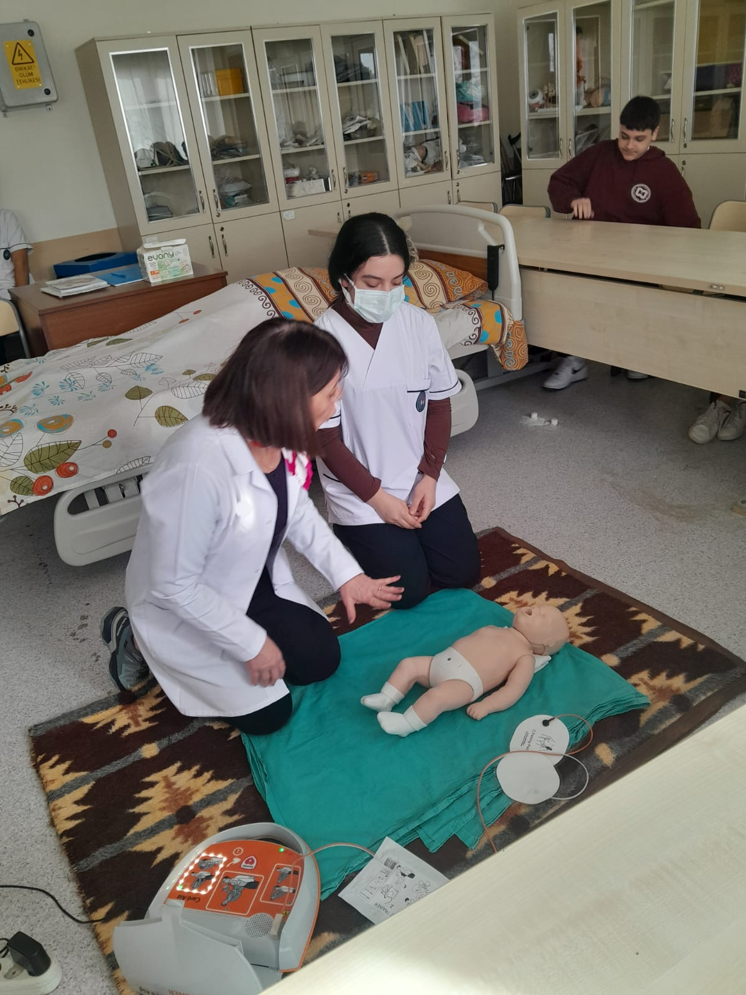

Slide 16
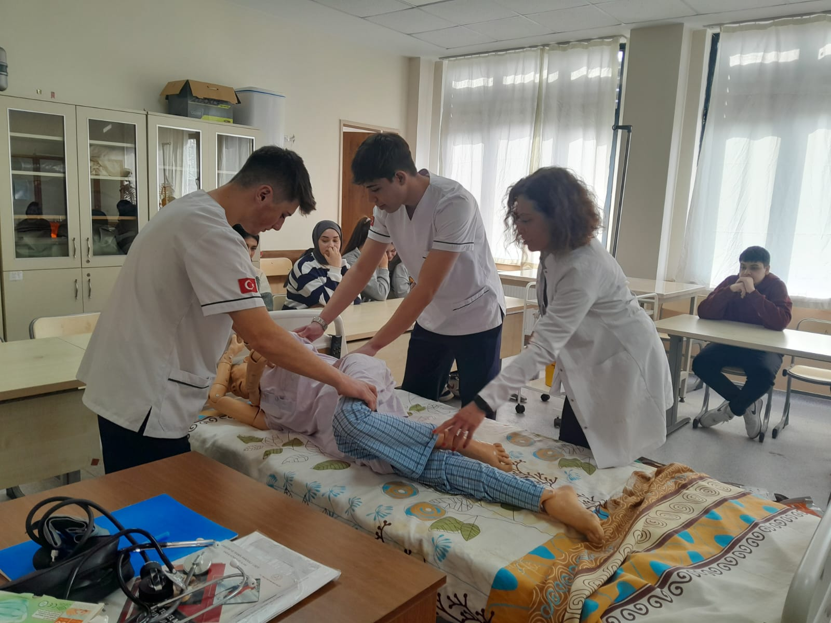

Slide 17
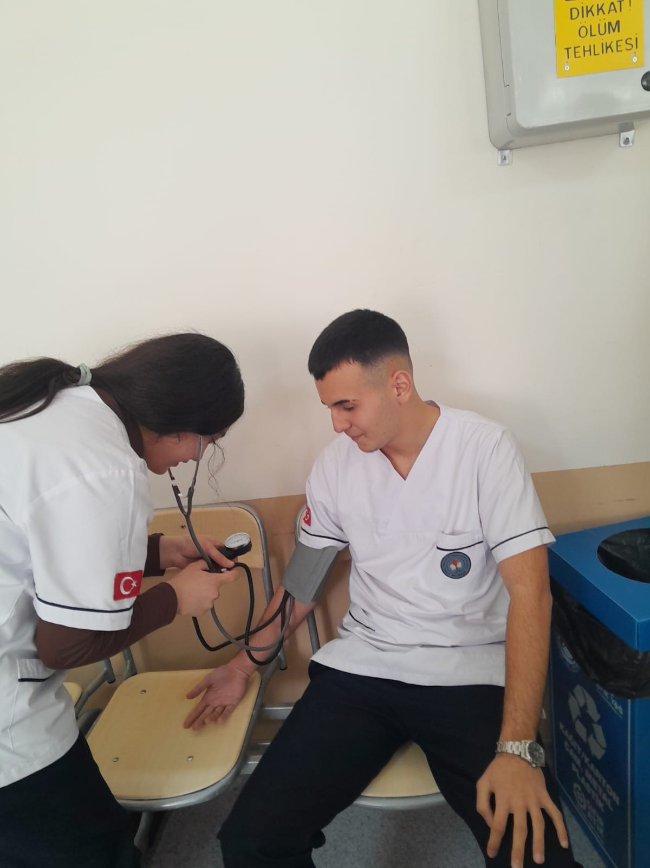

Slide 18
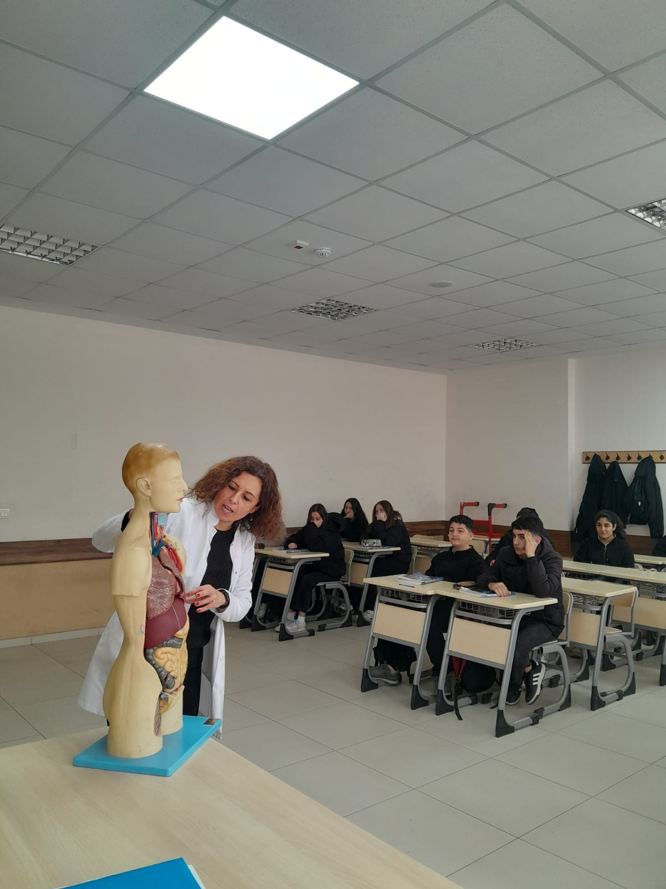

Slide 19
ÖĞRENCİLERİMİZ 12. SINIFTA HAFTADA ÜÇ
GÜN DEVLET HASTANESİNDE İŞLETMELERDE MESLEKİ EĞİTİMLERİNİ ALMAKTADIR.

Slide 20
ÖĞRENCİLERİMİZİN
İŞLETMELERDE MESLEKİ
EĞİTİM ÇALIŞMALARI

Slide 22
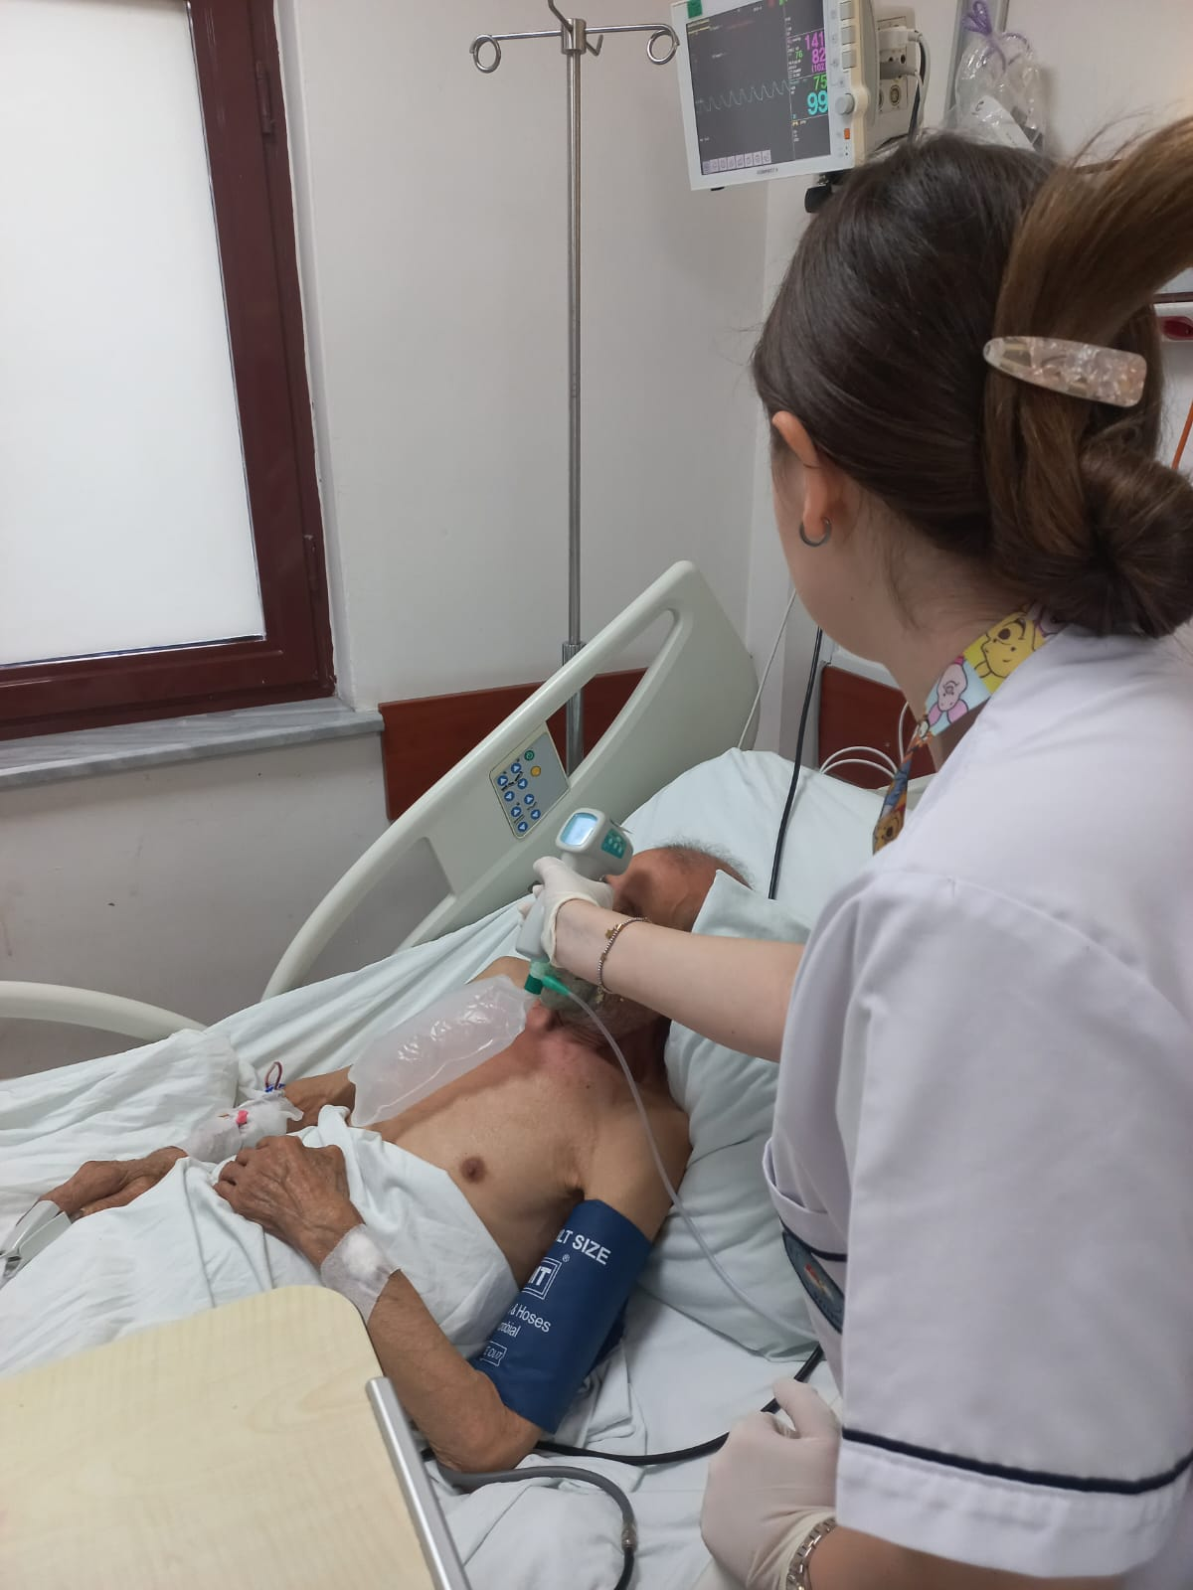

Slide 23
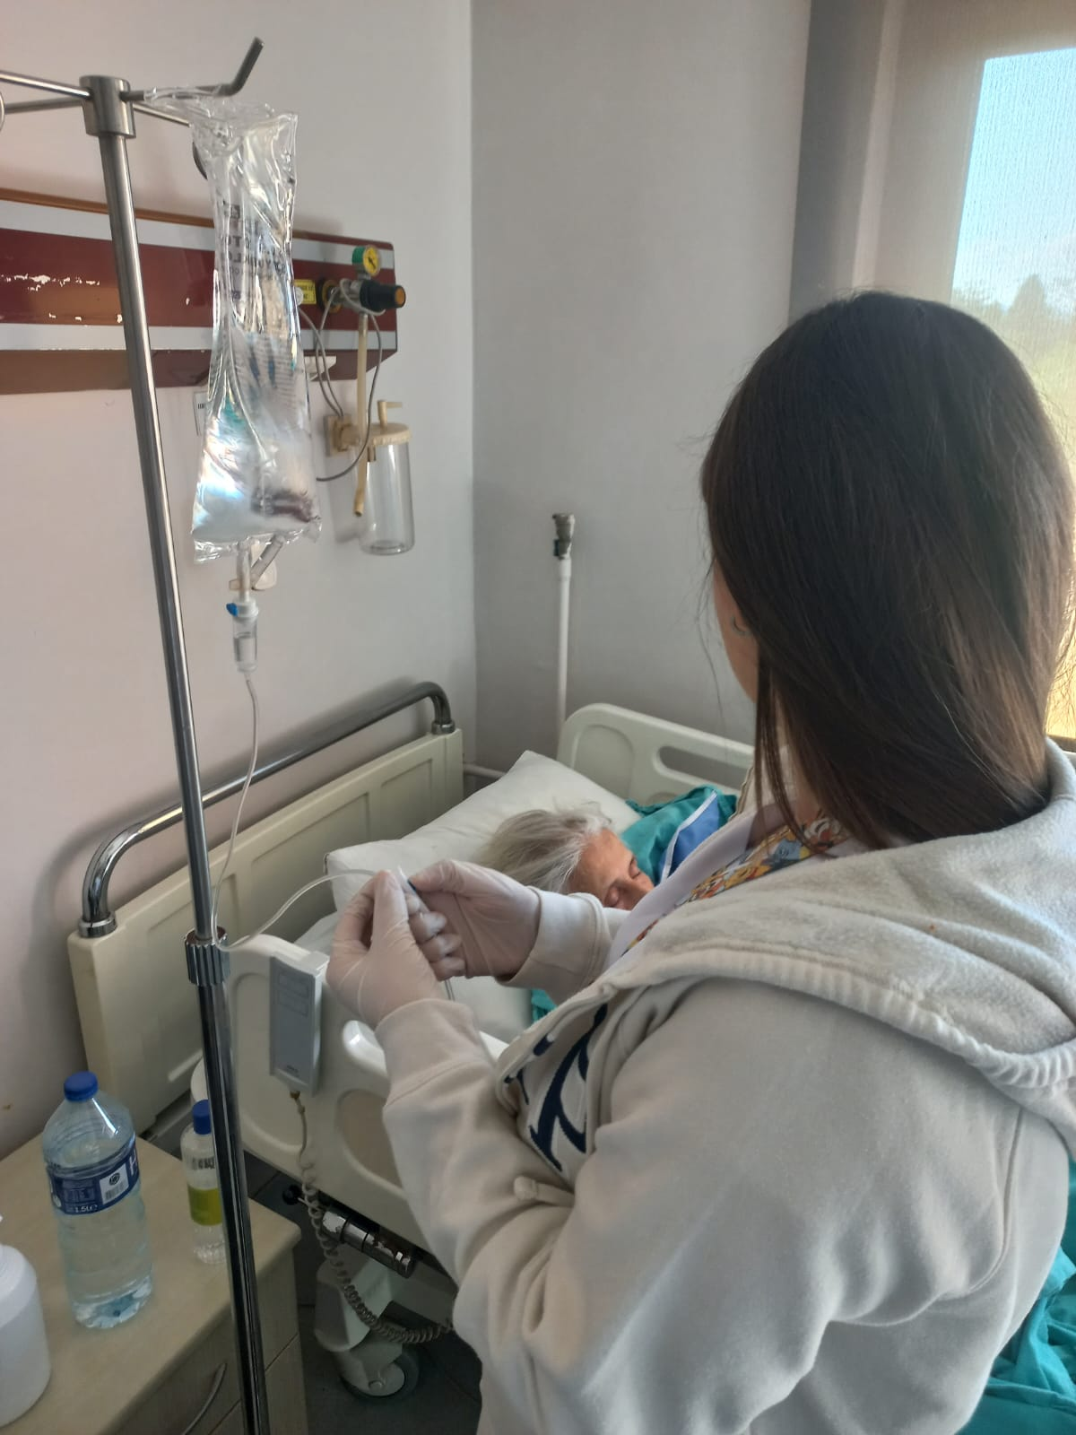

Slide 24
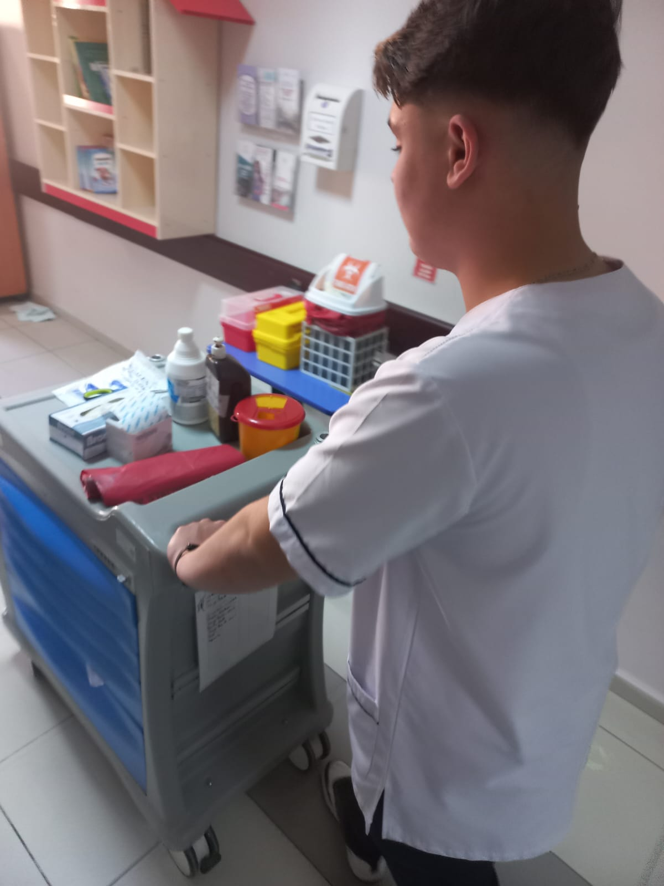

Slide 25
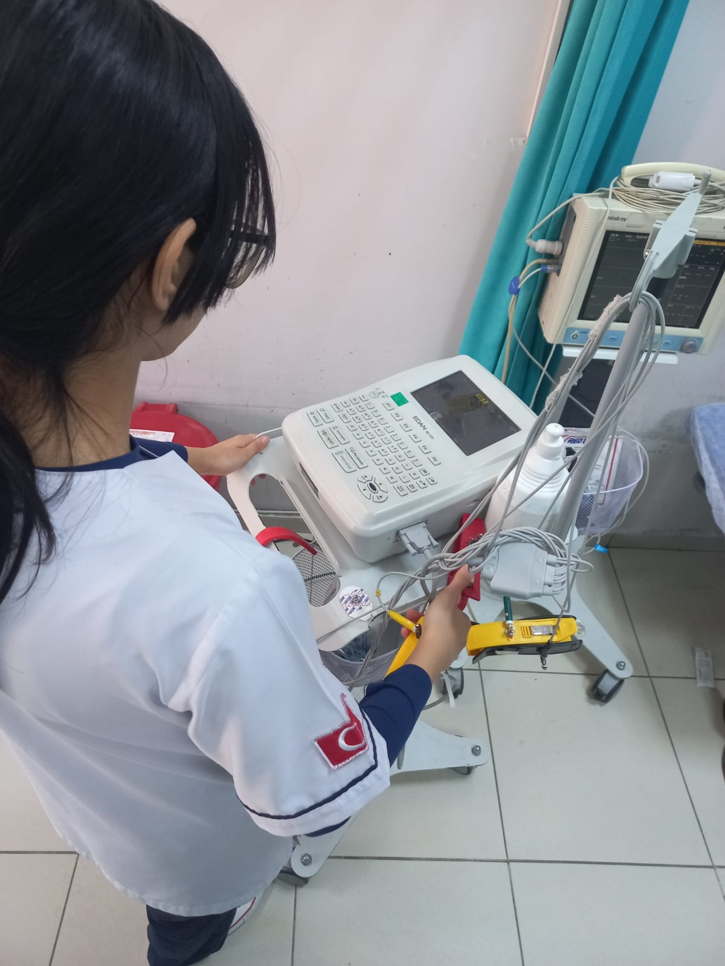

Slide 26
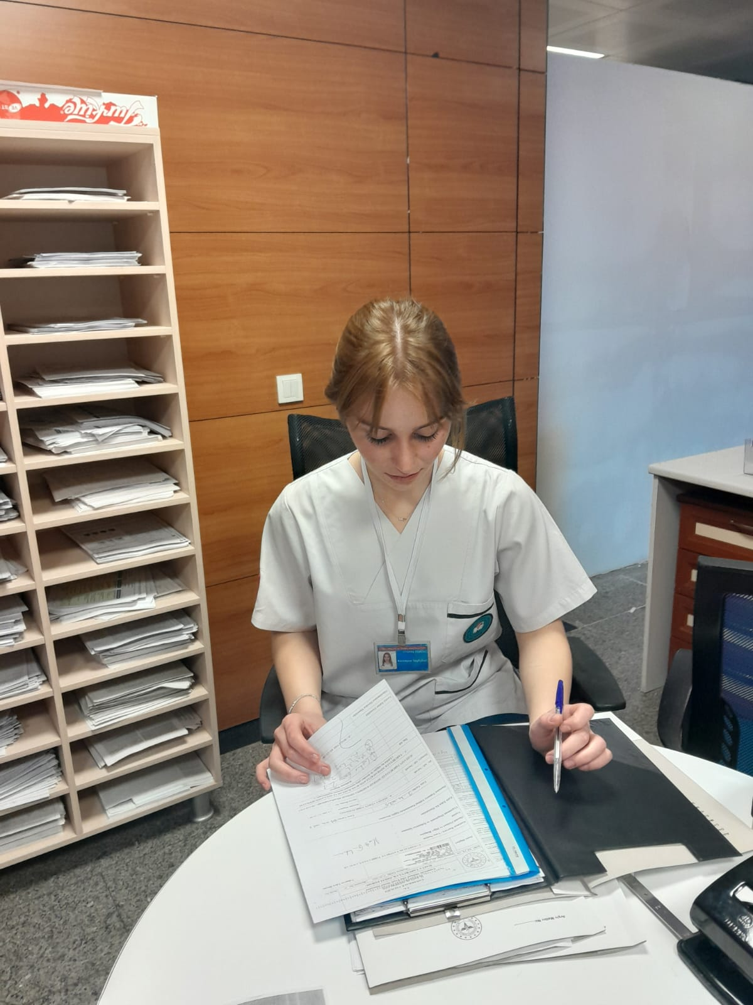

Slide 27
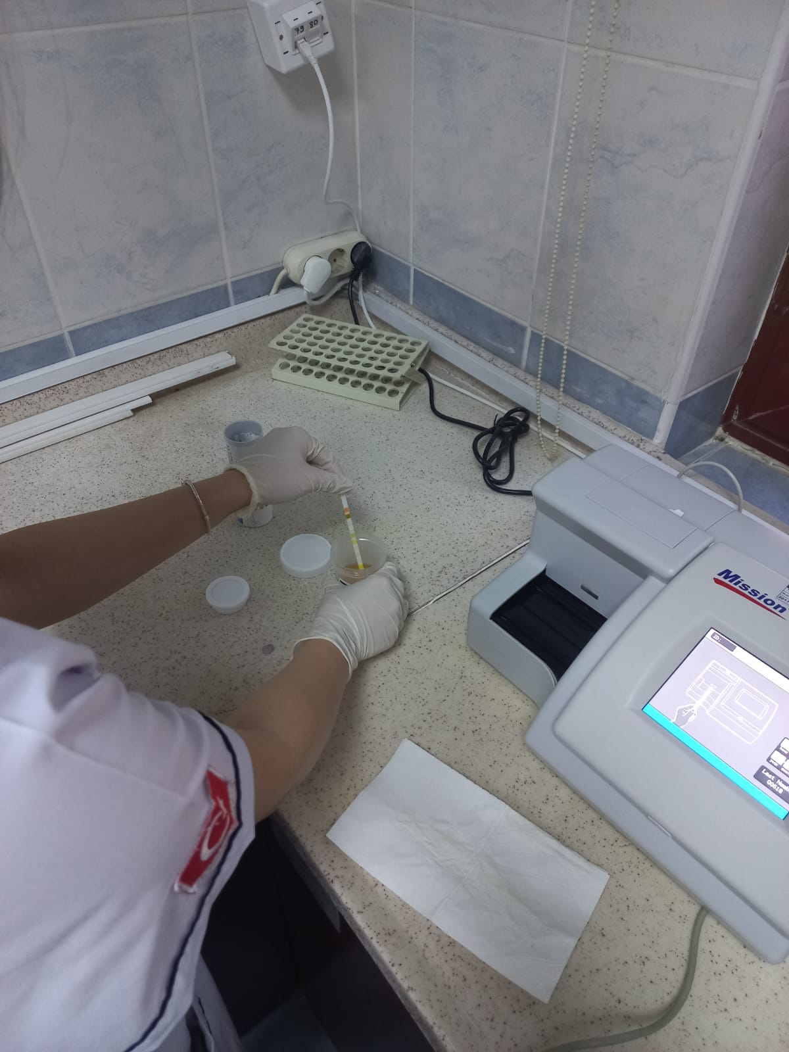

Slide 28
EĞİTİM İMKANLARI
*Sağlık Hizmetleri alanından mezun olan öğrencilerimiz, “Yükseköğretim Kurumları Sınavında” (YKS) başarılı ise lisans programlarına ya da meslek yüksekokullarının ilgili programlarına devam edebilirler veya bu alana en yakın programların uygulandığı meslek yüksekokuluna ek puanları ile yerleşebileceklerdir.

Slide 29
Ek Puanla Girilebileceği ön lisans programları (2 Yıllık Bölümler)
Ağız ve Diş Sağlığı Bölümü
Ameliyathane Hizmetleri Bölümü
Anestezi Bölümü
Biyomedikal Cihaz Teknolojisi Bölümü
Çevre Koruma ve Kontrol
Çevre Sağlığı
Çocuk Gelişimi
Çocuk Koruma ve Bakım Hizmetleri
Diş Protez Teknolojisi Bölümü
Diyaliz Bölümü

Slide 30
Eczane Hizmetleri Bölümü
Elektronörofizyoloji Bölümü Engelli Bakımı ve Rehabilitasyon
Evde Hasta Bakımı Bölümü Fizyoterapi Bölümü
İlk ve Acil Yardım Bölümü
İş Sağlığı ve Güvenliği
İş ve Uğraşı Terapisi
Laborant ve Veteriner Sağlık Bölümü
Laboratuvar Teknolojisi Bölümü
Nükleer Teknoloji ve Radyasyon Güvenliği
Nükleer Tıp Teknikleri Bölümü
Odyometri Bölümü
Optisyenlik Bölümü

Slide 31
Ortopedik Protez ve Ortez Bölümü
Otopsi Yardımcılığı Bölümü
Patoloji Laboratuvar Teknikleri Bölümü
Radyoterapi Bölümü
Sağlık Bilgi Sistemleri Teknikerliği
Sağlık Kurumları İşletmeciliği
Sağlık Turizmi İşletmeciliği Tıbbi Dokümantasyon ve Sekreterlik Bölümü
Tıbbi Laboratuvar Teknikleri Bölümü
Tıbbi Tanıtım ve Pazarlama Bölümü
Tıbbi Görüntüleme Teknikleri Bölümü
Yaşlı Bakımı Bölümü

Slide 32
NİÇİN ECEBEY'Lİ OLMALIYIM?
Sağlık sektörüne yönelik kaliteli eğitim sunan bir okuldur.
Okul, öğrencilere sağlık alanında güçlü bir temel sağlamak için hem teorik hem de pratik eğitim imkanları sunar.
Sağlık meslekleri, her zaman talep gören ve gelişen bir sektör olmuştur.
Ecebey Sağlık Meslek Lisesi, bu alanda kariyer yapmak isteyenler için önemli bir fırsat sunmaktadır.
Peki, Ecebey Sağlık Meslek Lisesi’ni tercih etmeniz için nedenler nelerdir?

Slide 33
Sağlık Alanında Derinlemesine Eğitim
Sağlık Sektörüne Yönelik Kariyer Fırsatları
Uygulamalı Eğitim Olanakları
Geleceğe Yönelik Güvence
Yerel Bağlantılar ve Destek

Slide 34
Okulumuzdan mezun olan ve çalışma hayatını tercih eden öğrencilerimizin bir bölümü Sağlık Bakanlığına bağlı kamu ve özel yataklı / yataksız sağlık kurum ve kuruluşlarında,
Yükseköğretime bağlı yataklı / yataksız sağlık kurum ve kuruluşlarında,
Huzurevlerinde çalışmakta,
bir bölümü de kazandıkları üniversite bölümlerinde eğitim hayatlarına devam etmektedirler.

Slide 35
Okulumuz;
sağlık alanında severek, güleryüzle ve özveri ile çalışmak isteyen yeni öğrencilerimizi bekliyor...

Slide 36
TEŞEKKÜRLER…

